Slide 1

METODICKÝ LIST PRO ZŠ
Pro zpracování vzdělávacích materiálů (VM)v rámci projektu EU peníze školám
Operační program Vzdělávání pro konkurenceschopnost
Projekt: Moderní výuka
Registrační číslo: CZ.1.07/1.4.00/21.3192
Číslo DUM: VY_32_INOVACE_9.2.17
Jméno autora: Mgr. Lenka Koritenská
Datum, období kdy byl vytvořen: 2. 12. 2013
Název práce: Alergie
Předmět, pro který je VM určen: Přírodověda
Ročník, pro který je VM určen: 4. ročník
Časová dotace: 1 hod
Vzdělávací oblast, tematický okruh, téma: Zdraví a hygiena – alergie
Metodický list, anotace- výstižný popis způsobu použití VM ve výuce:
Tento materiál slouží k výkladu a procvičení zásad první pomoci.
Pomůcky:

Slide 2
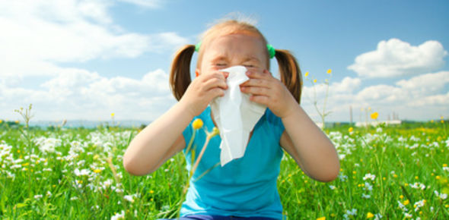
ALERGIE
PRVNÍ POMOC

Slide 3
Co je to?
je přehnaná, nepřiměřená reakce imunitního systému organizmu na látky, se kterými se běžně setkáváme v našem prostředí
věda, která zkoumá alergie, se nazývá alergologie

Slide 4
Projevy alergie
zduření nosní sliznice (alergická rýma)
zarudnutí a svědění nebo otoky očí
zúžení průdušnice, průdušek, dušnost a dechová nedostatečnost, někdy doslova astmatický záchvat
ekzém, vyrážka (kopřivka), a další kožní reakce
řídce i bolesti hlavy

Slide 5
Alergičtí jsme na:
Prach
Roztoče
Pyl
Plísně
Potraviny
Zvířecí srst
Slunce, léky

Slide 6

První pomoc
Léky
Dostat se z dosahů alergenů

Slide 7
Autor prohlašuje, že tento materiál je jeho prací, nebo je stažen z uvedených zdrojů.
http://www.ulekare.cz/clanek/nejvetsi-vliv-na-kvalitu-zivota-ma-zimni-a-celorocni-alergicka-ryma-15576
http://www.vitalia.cz/katalog/nemoci/precitlivelost-na-leky/

